Slide 1

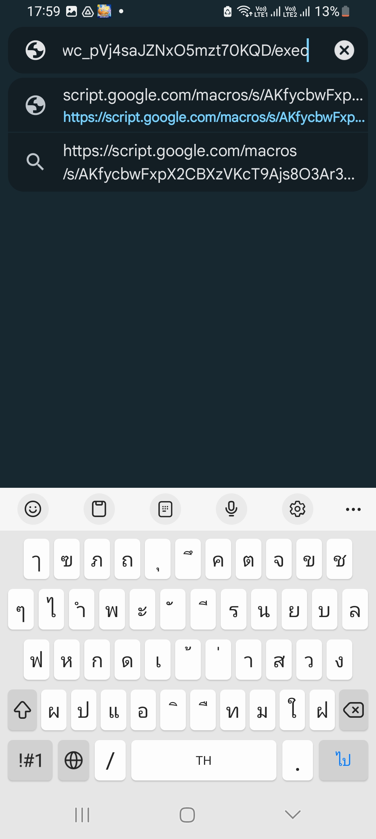

คู่มือการใช้งาน
เปิด app
Google Chrome
คัดลอกลิ้งไปวางที่ Search Bar แล้ว
กดปุ่ม ไป

Slide 2
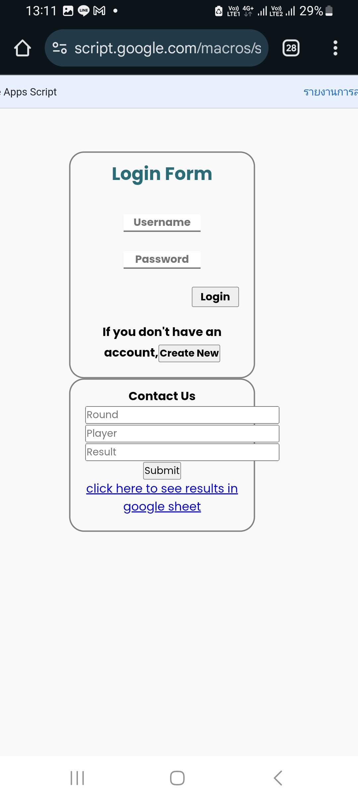
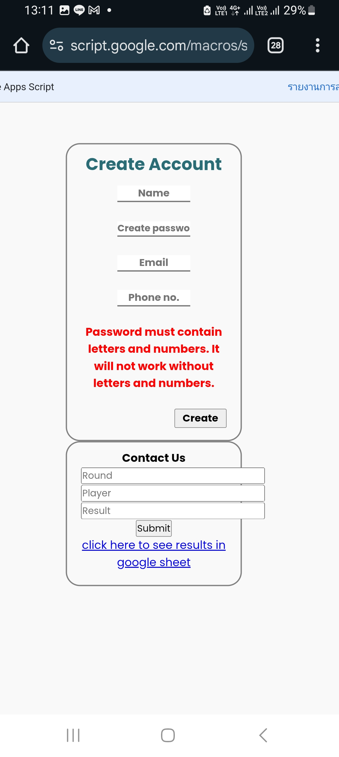
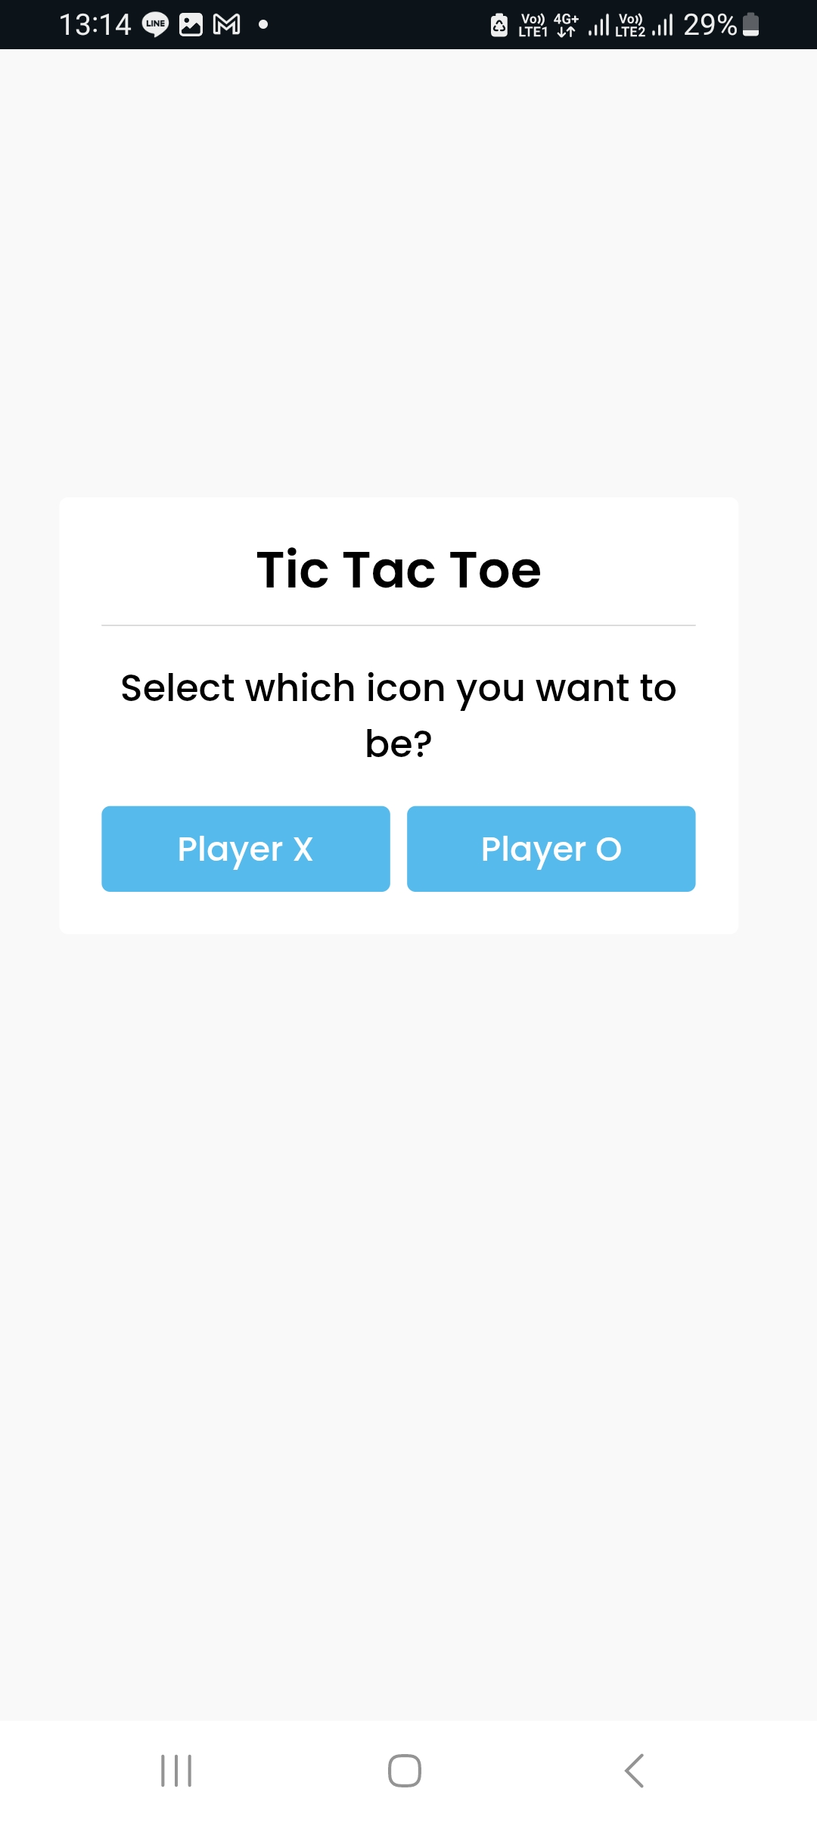
หน้าหลัก
Login
หน้าสมัครสมาชิก
Create Account
หน้าเลือกตัวละคร
X หรือ O
สำหรับผู้ใช้ใหม่
ให้กดปุ่ม
Create New

Slide 3
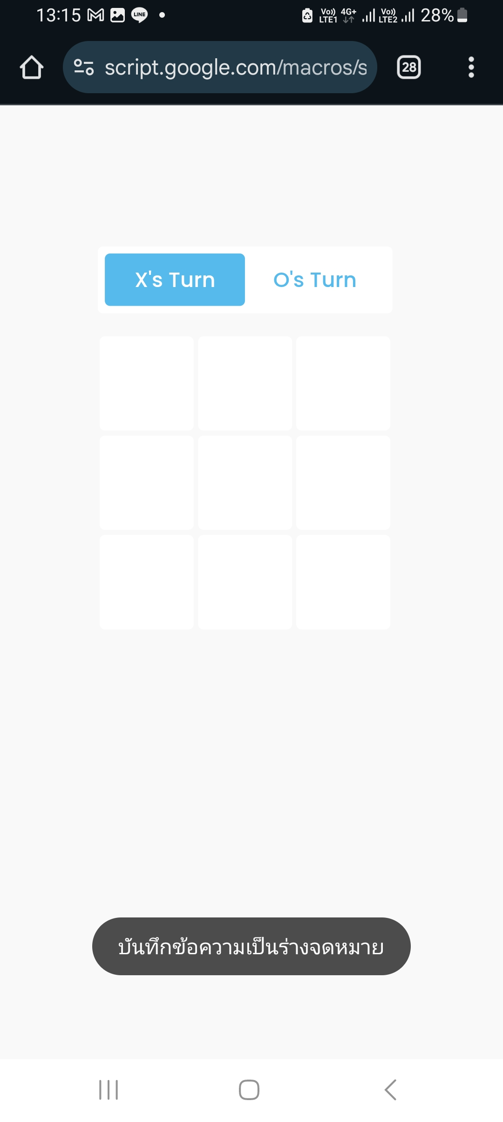
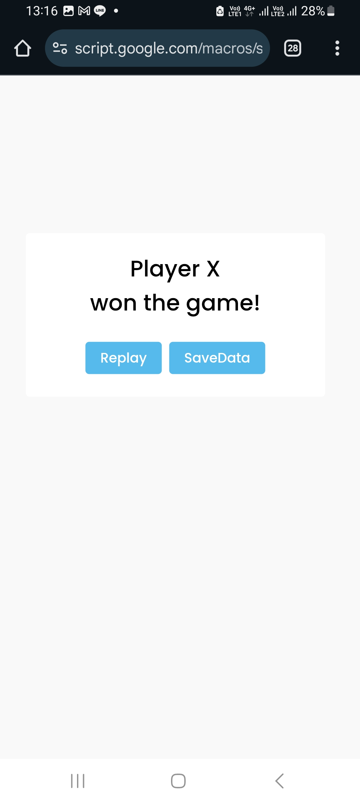
หน้าเกม
ตัวละคร X
ตอนจบของเกม
Replay คือ เริ่มเล่นใหม่
SaveData
บันทึกข้อมูลลง Google
Sheet

